Slide 1
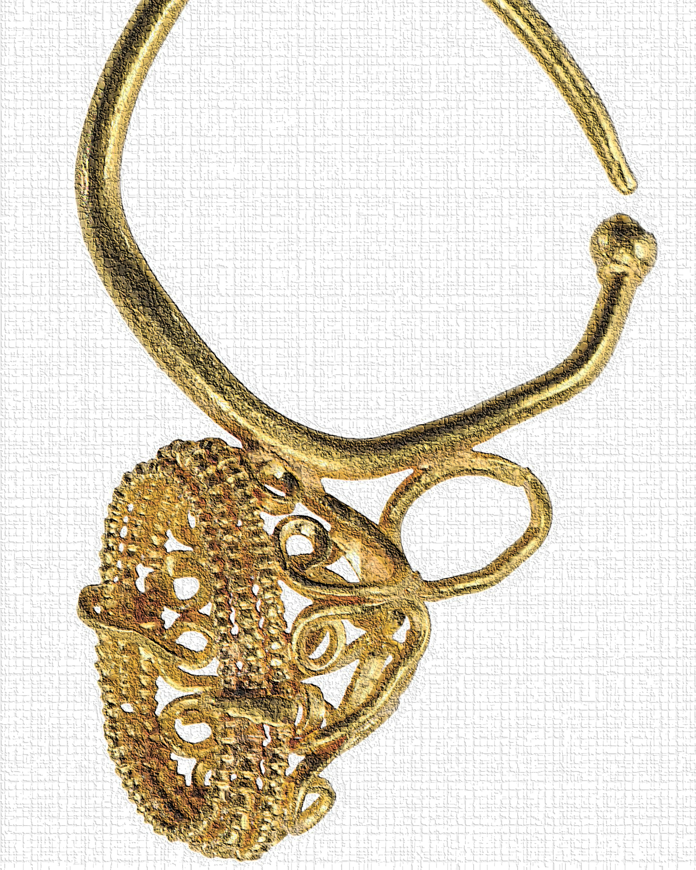
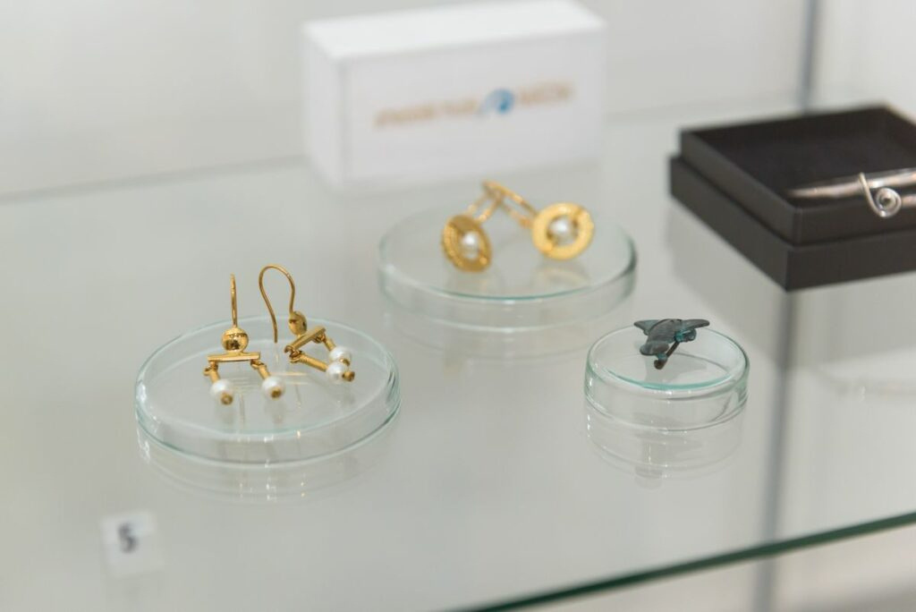
Antički korijeni naše svakodnevice
ARHEOLOŠKI MUZEJ NARONA
Srednja poljoprivredna i tehnička škola Opuzen
18. svibnja 2026.

Slide 2
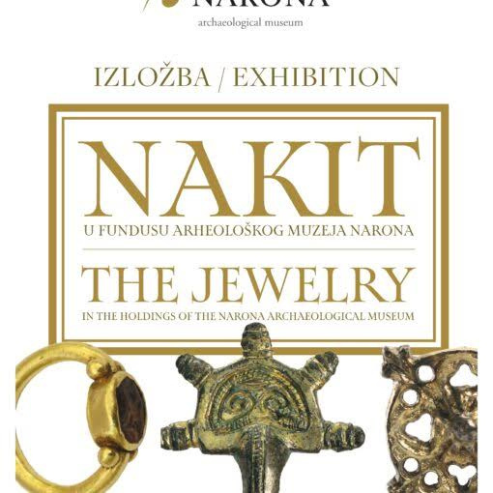
Uvod
  Povodom obilježavanja Međunarodnog dana muzeja i ovogodišnje teme Korijeni, u sklopu programa Arheološki muzej Narona pod nazivom Antički korijeni naše svakodnevice, odabrali smo nakit kao primjer povezanosti prošlosti i sadašnjosti.
  U ovome radu će se pokazati kako se nakit iz antičkog razdoblja može usporediti s nakitom koji se nosi danas.

Slide 3
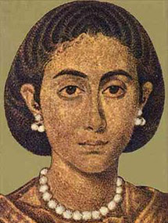
Uvod
U starom Rimu nakit nije bio samo modni dodatak već ključni pokazatelj društvenog statusa i bogatstva.
Bogate rimljanke koristile su vrlo raznolik spektar nakita kako bi postigle tadašnje idealne ljepote. Izrađivale su se ogrlice, prstenje, narukvice i naušnice.
O velikoj popularnosti naušnica u antičko doba svjedoče brojni prikazi na freskama, mozaicima, portretima i skulpturama.
Važnost naušnica isticali su i antički pisci u svojim djelima.
Plinije Stariji u svom djelu Naturalis Historia donosi opširne podatke o zlatu, dragom kamenju, biserima i bisernim naušnicama, naglašavajući njihovu vrijednost i veliku popularnost u rimskom društvu.
„… Nema nijednog dijela tijela koji stvara veće troškove našim ženama od bisera koji vise na njihovim ušima…”
Plinije Stariji, Naturalis Historia, X., 136.

Slide 4
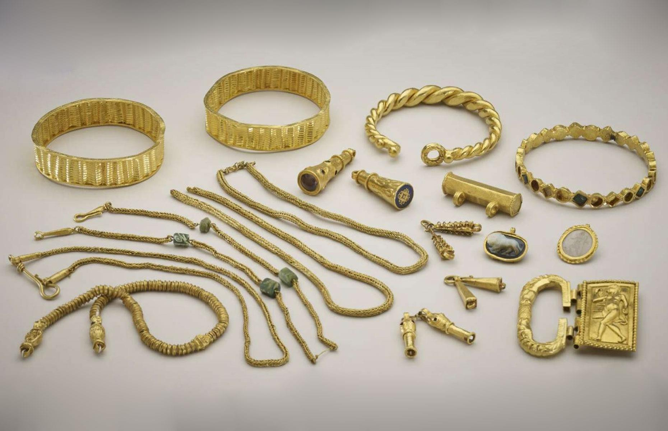
Rimski nakit
Rimsko zlatarstvo razvilo se pod utjecajem Grka i Etruščana.
Utjecaji različitih kultura oblikovali su izgled nakita.
Rimski nakit ima svoje podtipove te se dijeli na
  vijence,
  dijademe,
  ukrase za glavu (igle),
  naušnice,
  ogrlice,
  narukvice,
  prstene,
  fibule i broševe.
.

Slide 5
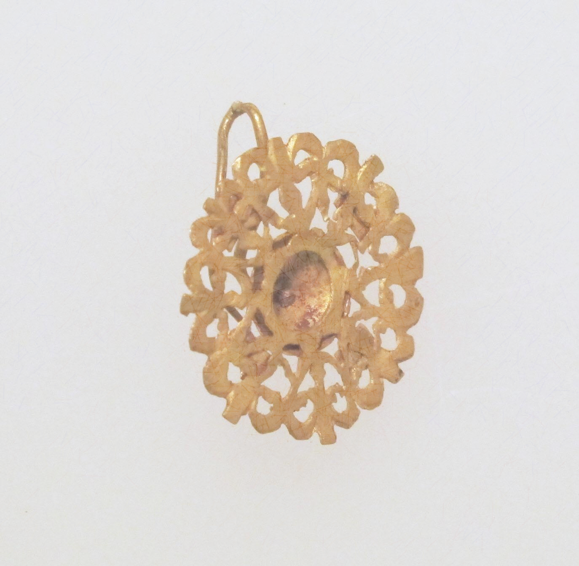
Rimski nakit
U vrijeme Rima najrašireniji oblik nakita bile su naušnice (inaures).
Nastale su iz helenističkih komponenti te nisu osobito mjenjale oblik. Helenističke komponente naušnica odnose se na oblike, motive i tehnike izrade koje su nastale u helenističkom razdoblju, a kasnije ih preuzimaju Rimljani npr. Heraklov čvor – vrlo čest ukrasni motiv na naušnicama i drugom nakitu. Smatrao se zaštitnim simbolom i imao je dekorativnu ulogu. Uz Heraklov čvor, česti motivi su još rozete i cvjetovi, kao ljudske i životinjske glave.
Osnovna razlika između rimskih i helenističkih naušnica je ta da se na rimskim naušnicama pojavljuje velika uporaba poludragog kamenja, staklene paste i bisera kao način ukrašavanja.

Slide 6
Čemu je služio nakit u antičko doba?
Ukras i pokazivanje ljepote - Osnovna svrha nakita bila je ukrašavanje tijela. Naušnice, ogrlice, prstenje i narukvice nosili su se kako bi naglasili ljepotu i eleganciju.
Simbol bogatstva i društvenog položaja - Zlatni i srebrni nakit pokazivao je bogatstvo i ugled osobe. Luksuzniji nakit nosili su pripadnici viših društvenih slojeva.Količina i kvaliteta nakita često su označavale društveni status.
Zaštitna i religijska uloga - Neki ukrasi imali su zaštitno ili magijsko značenje. Heraklov čvor smatrao se simbolom zaštite i iscjeljenja. Privjesci i amuleti nosili su se za sreću i zaštitu od zla.
Oznaka pripadnosti i prava - U Rimskom Carstvu pojedine vrste nakita bile su povezane s određenim staležima.Zlatni prsten bio je simbol posebnog društvenog položaja i prava.U početku su ga smjeli nositi samo plemići i viši slojevi društva.
Amuleti i zaštita djece - osebni privjesci, poput bule (bulla), služili su kao zaštitni amuleti. Najčešće su ih nosila djeca radi zaštite od nesreće i zlih sila.Taj običaj Rimljani su preuzeli od Etruščana.

Slide 7
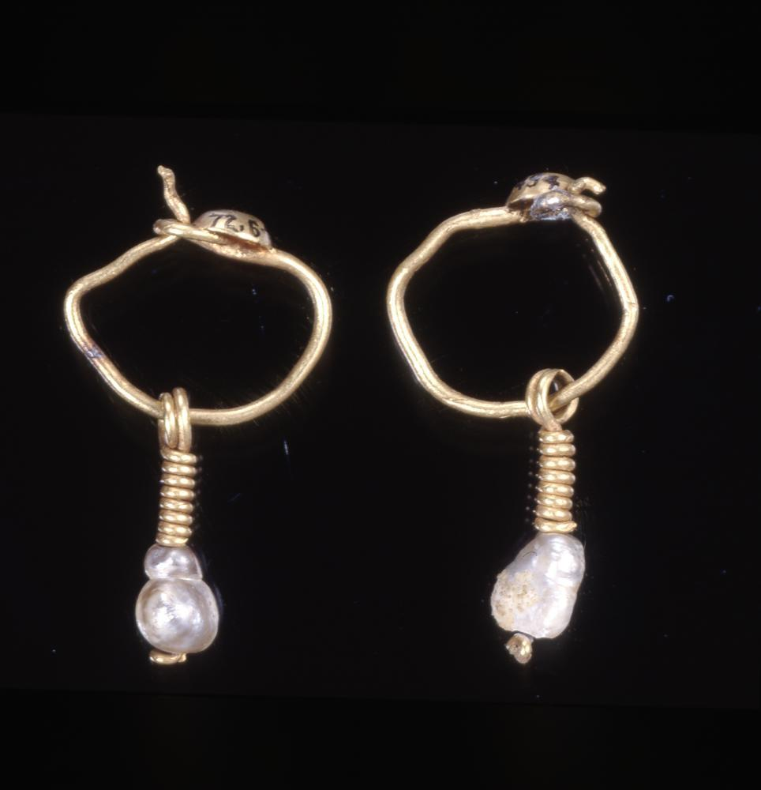
O naušnicama
Naušnice nisu bile samo ukras, već i simbol bogatstva, društvenog položaja i ljepote. Nosile su ih uglavnom žene.
Koristile su se u svakodnevnom životu i posebnim prilikama.
Postoji mnogo različitih vrsta i oblika naušnica, ali one se mogu razlikovati prema načinu kopčanja.
Dijele se u dvije skupine;
  naušnice sa karikom u obliku prstena
  i na one sa s-kukicom.
Oba načina imaju brojne varijacije tako da se nerijetko isti način ukrašavanja može naći sa dva različita načina kopčanja. Žica savijena u obliku prstena može imati otvorene ili zatvorene krajeve. Najjednostavniji primjeri naušnica sa s-kukicom su oni izrađivani od glatke žice koja je pričvršćena na ukrasnu glavu od zlatnog lima.
Obje su se skupine naušnica proizvodile i nosile u isto vrijeme. A prilikom datiranja nakita treba uzeti u obzir da su se naušnice dugo čuvale u obitelji i prenosile sa naraštaja na naraštaj.

Slide 8
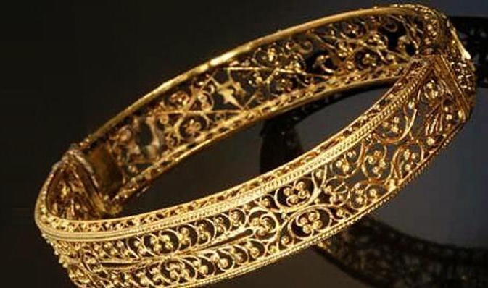
Izrada nakita
Rimski nakit najčešće se izrađivao od zlata i srebra.
Zlato je bilo vrlo cijenjeno zbog svoje ljepote i sjaja, ali je u čistom obliku bilo mekano pa se miješalo s drugim metalima kako bi postalo čvršće i pogodnije za izradu nakita.
Proces izrade nakita započinjao je vađenjem rude iz rudnika. Nakon vađenja ruda se čistila, usitnjavala, ispirala i talila kako bi se dobio metal spreman za obradu.
Rimljani su imali razvijeno rudarstvo, posebno na području Dalmacije i Panonije.

Slide 9
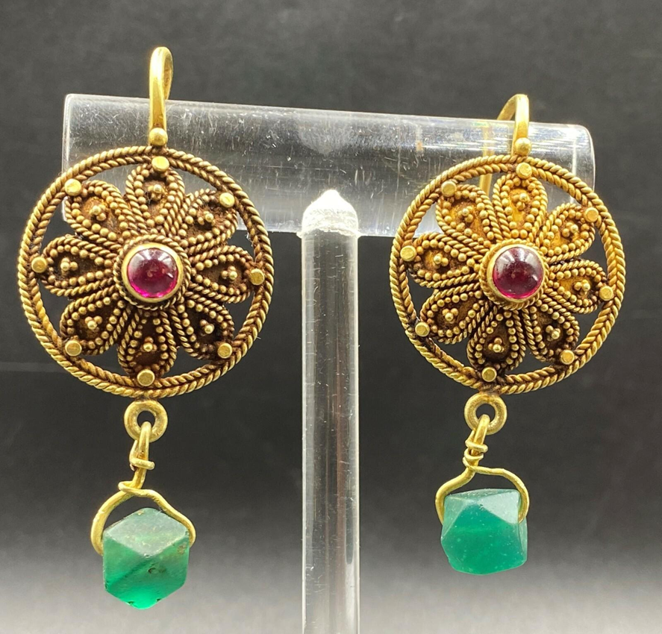
Izrada nakita
Filigran je tehnika ukrašavanja tankim zlatnim ili srebrnim žicama, dok je granulacija ukrašavanje sitnim metalnim kuglicama.
Ove tehnike Rimljani su preuzeli od Grka i Etruščana.
Nakit se često dodatno ukrašavao:
  biserima,
  dragim i poludragim kamenjem,
  staklom u boji,
  emajlom.
Posebno je bila popularna polikromija, odnosno kombiniranje više boja i materijala na jednom predmetu.

Slide 10
Izrada nakita
Za oblikovanje nakita koristile su se različite zlatarske tehnike:
  lijevanje metala,
  kovanje,
  savijanje i izvlačenje žice,
  lemljenje,
  ukrašavanje filigranom i granulacijom.
U usporedbi s današnjom tehnologijom, rimske zlatarske radionice koristile su jednostavnije alate i metode rada. Za zagrijavanje metala služilo je otvoreno ognjište, a vatra se pojačavala mjehom ili cijevima za puhanje. Metal se zagrijavao u terakotnim posudama ili izravno iznad vatre pomoću kliješta.
Od alata su se najčešće koristili nakovanj, različite vrste čekića, žigovi, alati za graviranje, vaga, dlijeto i kamen za poliranje.

Slide 11
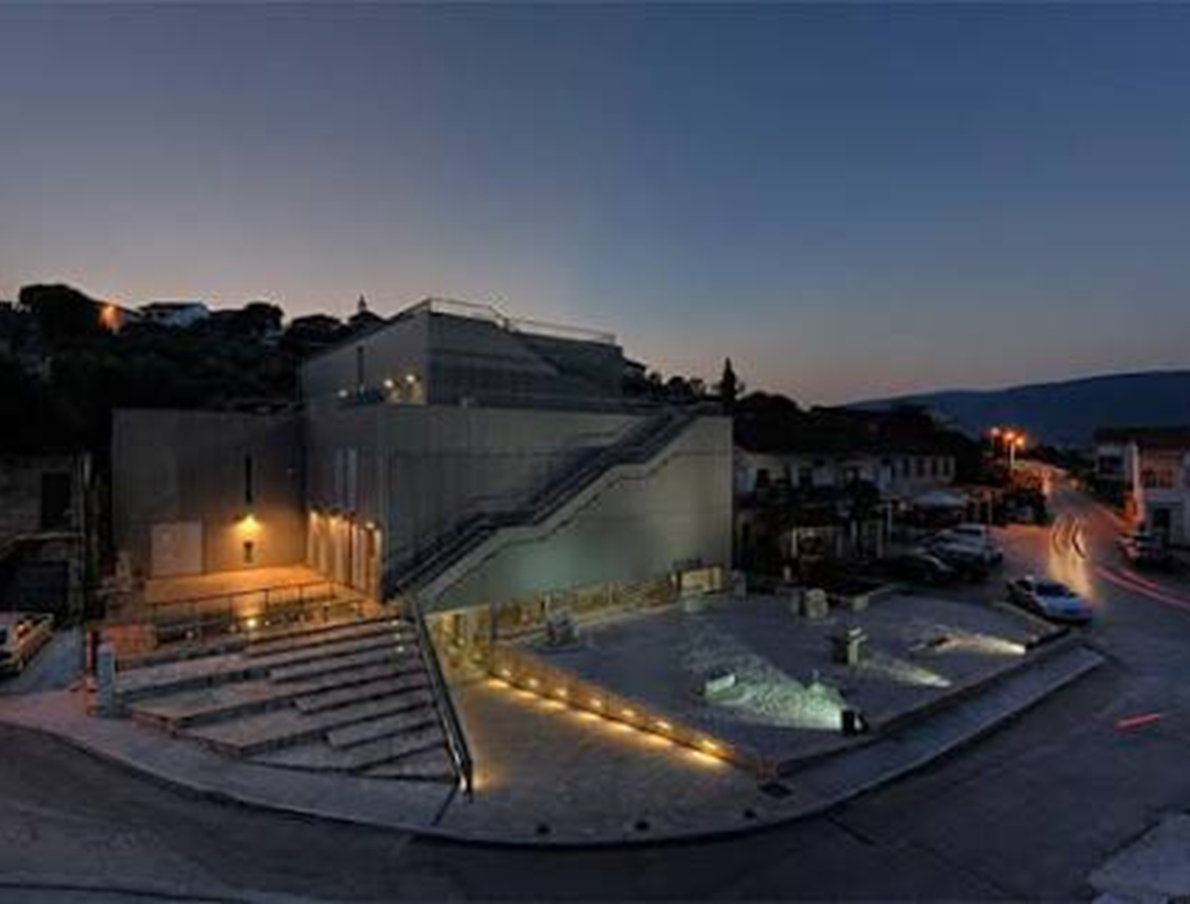
Fundus nakita u
Arheološkom muzeju Narona
U inventarnu knjigu muzeja trenutno je upisano:
  13 narukvica,
  15 gema,
  1 ulomak lančića,
  27 prstenova,
  39 perli,
  17 privjesaka i 7 naušnica ili parova naušnica.
Predmeti su ili cijeli ili u ulomcima.
Dio ih je izložen u stalnom postavu (2 naušnice, 7 narukvica, 6 privjesaka, 5 prstenova, 6 gema, 16 perli).

Slide 12
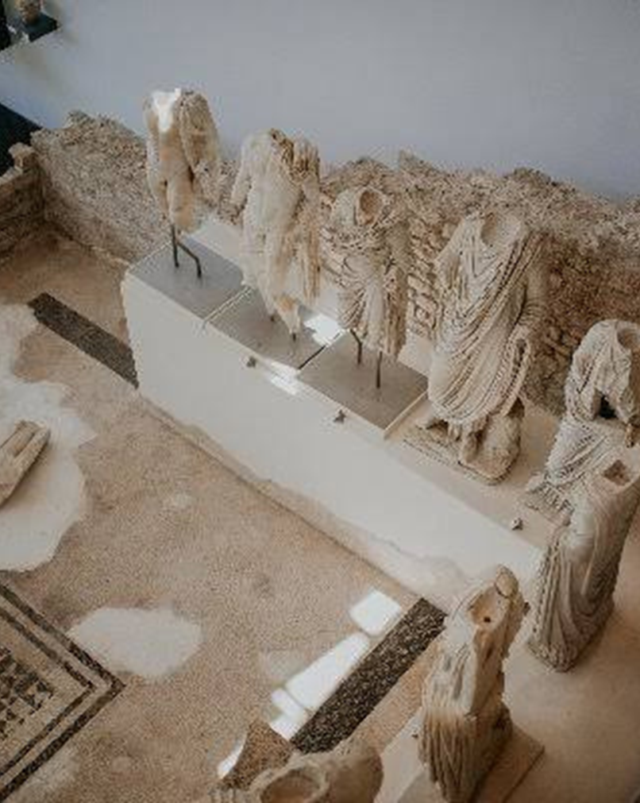
Fundus nakita u
Arheološkom muzeju Narona
Nakita iz Narone ima u fundusima drugih
muzeja.
Prema objavama:
  u AMZG iz Narone: 1 prsten
  u AMST iz Narone: 1 prsten, 1 naušnica, 1 privjesak, 22 geme, 2 prstena, 1 privjesak.
  u Zemaljskom muzeju BiH iz Narone: 3 prstena, 11 gema, 2 ogrlica, 1 lančić, 1 par naušnica, 1 medaljon, 10 perli.

Slide 13
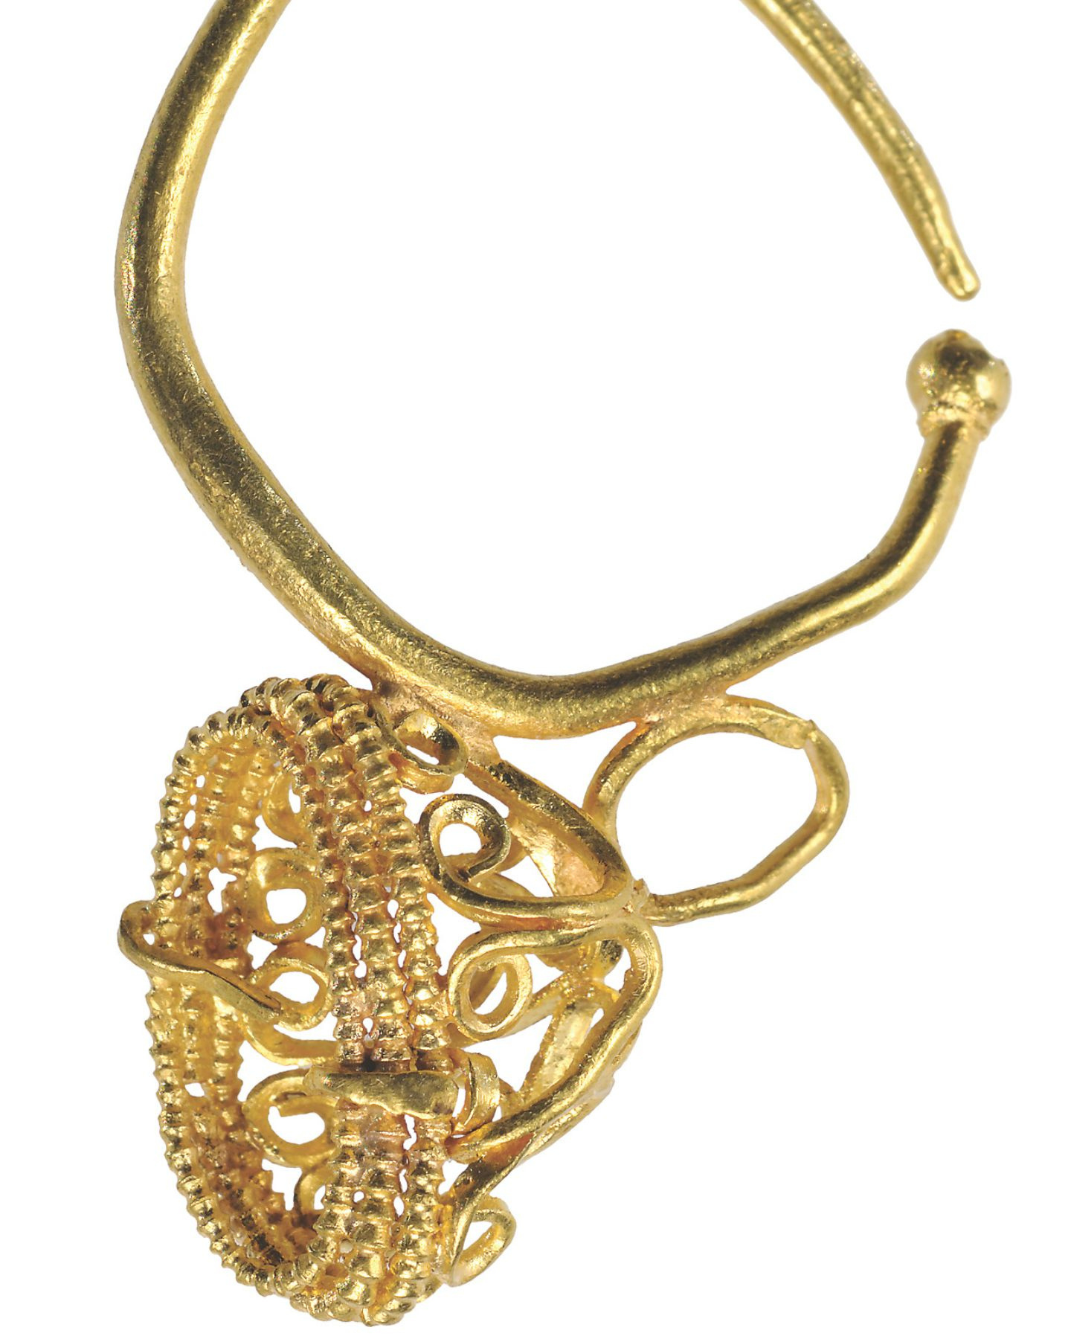
Primjer naušnice iz muzeja
  Košarasta naušnica
  575. – 650. g.
  Naušnica je izrađena od zlata.
  Visina: 4.1. cm, promjer 2.2 cm
  Ima ukrasne detalje i pažljivo oblikovan izgled.
  Predmet pokazuje razvijenu izradu nakita u antičko doba. Njezin pažljivo oblikovan izgled i ukrasni detalji pokazuju veliku vještinu antičkih zlatara. Za izradu ovakvog nakita bilo je potrebno dobro poznavanje obrade plemenitih metala, precizno oblikovanje i ukrašavanje sitnih detalja.
Vid, Augusteum; inv. ozn. 1935

Slide 14
Povezanost s današnjicom
Obilježje | Nakit u antičkom Rimu | Nakit danas | Sličnosti
Materijali | Zlato, srebro, biseri, drago i puludrago kamenje | Zlato, srebro, čelik, umjetni materijali | Koriste se plemeniti metali i ukrasno kamenje
Svrha nakita | Pokazivanje bogatstva, statusa i društvenog položaja | Moda, osobni stil i status | Nakit služi kao ukras i simbol prestiža
Vrste nakita | Naušnice, ogrlice, prstenje, narukvice, dijademe, broševi, igle | Iste vrste nakita uz moderne dodatke | Osnovni oblici nakita ostali su jako slični
Tehnike izrade | Ručna izrada, filigran, granulacija | Strojna i ručna izrada | Neke stare tehnike koriste se i danas
Motivi i ukrasi | Heraklov čvor, rozete i cvjetni motivi, životinjske i ljudske glave | Moderni, geometrijski i simbolični motivi | Ukrasni motivi važni su u oba razdoblja, inspricaja je slična u antici i danas
Način izrade | Zlatarske radionice i jednostavni alati | Industrijska proizvodnja i moderna tehnologija | Ručno izrađen nakit i dalje je prisutan i vrlo cjenjen
Društvena uloga | Pokazivao društveni stalež | Povezan s modom i osobnim izražavanjem | Nakit govori o osobi koja ga nosi
Nošenje nakita | Najčešće bogatiji slojevi društva | Dostupan je gotovo svima | Imaju simboliku i vrijednost
Kulturno značenje | Zaštitna i religijska uloga | Većinom modni i estetski predmet | Simbolika nakita prisutna je i danas npr. zaruke, vjenčano prstenje itd.

Slide 15
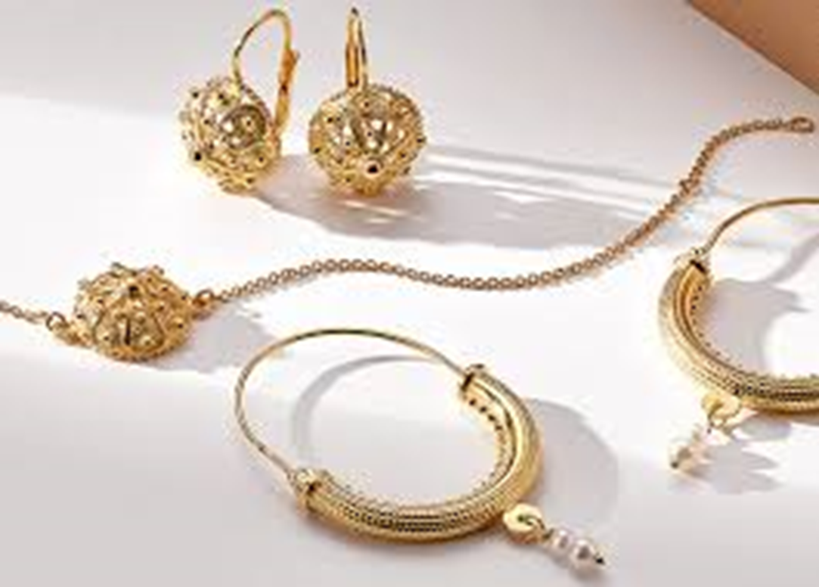
Zaključak
  Iako su se način izrade i materijali kroz stoljeća mijenjali, nakit je i danas zadržao svoju osnovnu ulogu – ukrašavanje, izražavanje ljepote i pokazivanje osobnog stila i društvenog statusa.
  Rimski nakit bio je ručno izrađivan i često povezan s bogatstvom, religijom i simbolikom, dok je danas nakit dostupniji većem broju ljudi i više povezan s modom i osobnim izražavanjem.
  Iako su nastale prije mnogo stoljeća, mnogi oblici i motivi rimskih naušnica mogu se prepoznati i u suvremenom nakitu, što potvrđuje trajnu vrijednost i utjecaj antičke umjetnosti na današnje vrijeme.

Slide 16
Hvala na pažnji!

